Slide 1
3.1.- Componentes del
Computador

Slide 2
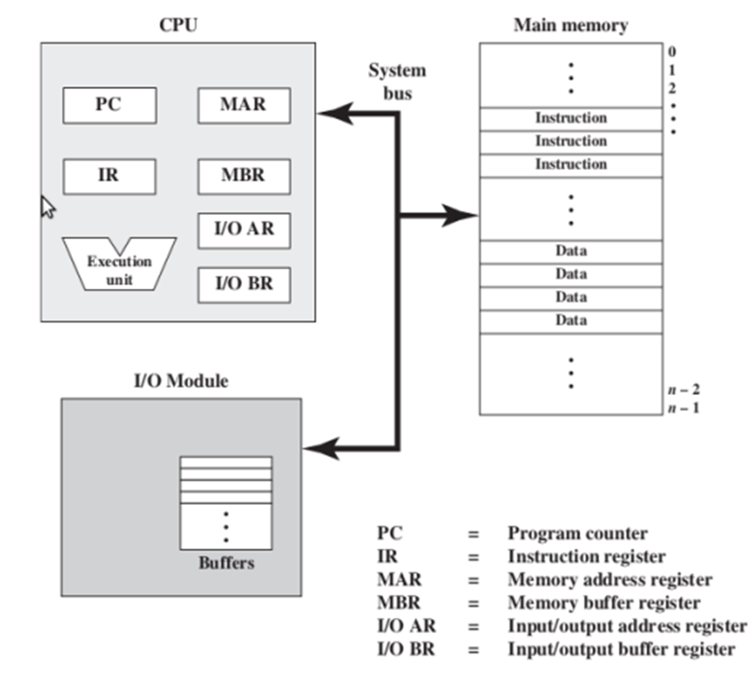
La arquitetura de von Newumann
Se basa en tres conceptos clave:
Los datos y las instrucciones se almacenan en la misma memoria.
Los contenidos de dicha memoria son direccionales por localidad, sin importar el tipo de información que contienen.
La ejecución ocurre de manera secuencial de una instrucción a la siguiente

Slide 3
Características principales
3 componentes principales:
  *CPU:
    Unidad de Control, Unidad aritmético lógica (ALU), Registros
  *Memoria principal:
    Almacena programas y datos
  *Sistema de Entrada/Salida
Procesamiento secuencial de instrucciones
Datos binarios
Un sistema de interconexión
  Conecta la memoria y unidad de control
  Fuerza la alternación entre ciclos de lectura y ejecución

Slide 4
El razonamiento es el siguiente:
Si se considera el proceso de interconectar los componentes como una forma de programación, entonces el “programa” resultante es la estructura que tiene el hardware y se le conoce como hardwired.
Para programar, en lugar de reconectar los componentes para cada programa, únicamente se proveé una nueva secuencia de códigos, cada código representa una instrucción y el hardware interpreta cada instrucción y genera señales de control. A los programas generados con este método se les llamó software.
Se han definido dos componentes importantes del sistema: un intérprete de instrucciones y un módulo de propósito general que efectúa operaciones aritméticas y lógicas. Estos constituyen al CPU. Sin embargo aún son necesarios componentes que nos permitan ingresar instrucciones al sistema (módulo de entrada) así como desplegar los resultados (módulo de salida), a éstos módulos se les llama componentes I/O.

Slide 5
Adicionalmente, se requiere un módulo que permita almacenar temporalmente las instrucciones y los datos. El módulo de memoria consiste de un conjunto de localidades, definidas por direcciones numeradas secuencialmente. Cada localidad contiene un número binario que puede ser interpretado como dato o como instrucción.

Slide 6
El CPU intercambia datos con la memoria, y los módulos I/O transfieren datos entre los dispositivos externos y el CPU y la memoria. Para ello utilizan registros internos: el CPU utiliza el registro de dirección de memoria (MAR) y el registro de búfer de memoria (MBR); los módulos I/O utilizan el registro de dirección de I/O (I/OAR) y el registro de búfer de I/O (I/OBR).

Slide 7
MAR – especifica la dirección de memoria para la siguiente operación de lectura o escritura
MBR – contiene los datos a ser escritos en memoria o recibe los datos leídos de la memoria.
I/OAR – especifica un dispositivo I/O en particular.
I/OBR – contiene los datos a ser enviados al dispositivo I/O o los datos leídos del dispositivo I/

